Slide 1

PHÒNG GIÁO DỤC VÀ ĐÀO TẠO QUẬN LONG BIÊN
TRƯỜNG TIỂU HỌC ÁI MỘ B
PhÂN MÔN: TẬP ĐỌC
LỚP 2
Bài: Phần thưởng

Slide 2
ÔN BÀI CŨ
Bài: Tự thuật

Slide 3
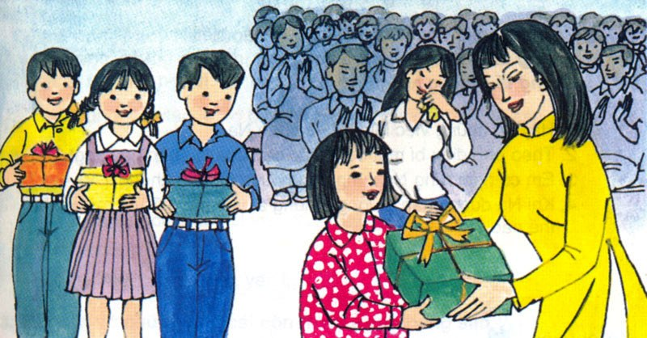
Phần thưởng

Slide 4
1. Luyện đọc đoạn 1,2:
Từ:
Sáng kiến,
trực nhật,
lặng lẽ…
Ngắt câu dài:
Một buổi sáng, vào giờ ra chơi, các bạn trong lớp túm tụm bàn bạc điều gì có vẻ bí mật lắm.

Slide 5
Giải nghĩa từ:
- Bí mật: giữ kín, không cho người khác biết.
- Sáng kiến: ý kiến mới và hay.
- Lặng lẽ: không nói gì.

Slide 6
2.Hướng dẫn tìm hiểu các đoạn 1,2:
1. Cậu bé thấy bà cụ đang làm gì?
2. Lúc đầu, cậu bé học hành thế nào?
Mỗi khi cầm quyển sách, cậu chỉ đọc dòng đã ngáp ngắn ngáp dài, rồi bỏ dở. Những lúc tập viết, cậu cũng chỉ nắn nót được mấy chữ đầu, rồi lại viết nguệch ngoạc, trông rất xấu.
Bà cụ đang cầm thỏi sắt mải miết mài vào tảng đá.
- Bà cụ mài thỏi sắt vào tảng đá để làm gì?
Để làm thành một chiếc kim khâu.
- Cậu bé có tin là từ thỏi sắt mài được thành chiếc kim không? Vì sao?

